Slide 1

제7장 반복문

Slide 2
이번 장에서 학습할 내용
반복 구조는 일련의 처리를 반복할 수 있게 한다. 반복의 개념을 먼저 이해하고 C에서 제공되는 3가지의 반복 구조에 대하여 학습한다.
반복의 개념 이해
while 반복문
do-while 반복문
for 반복문
break와 continue문

Slide 3
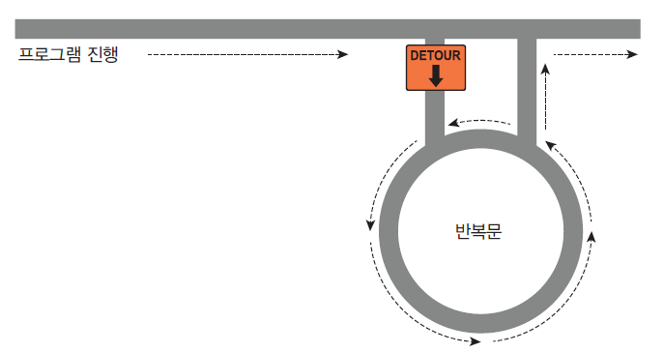
반복 구조
어떤 조건이 만족될 때까지 루프를 도는 구조

Slide 4
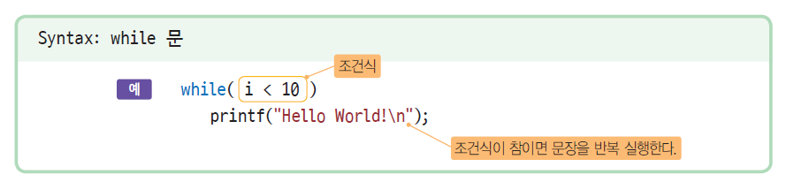
while 문

Slide 5
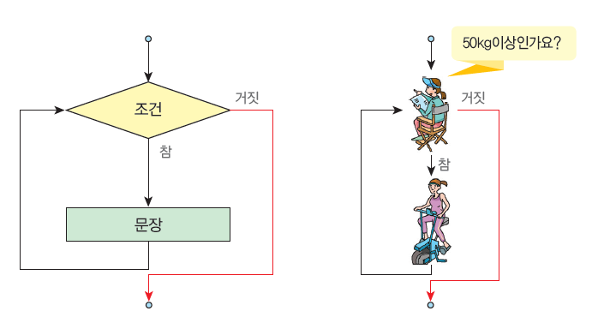
while 문
주어진 조건이 만족되는 동안 문장들을 반복 실행한다.

Slide 6
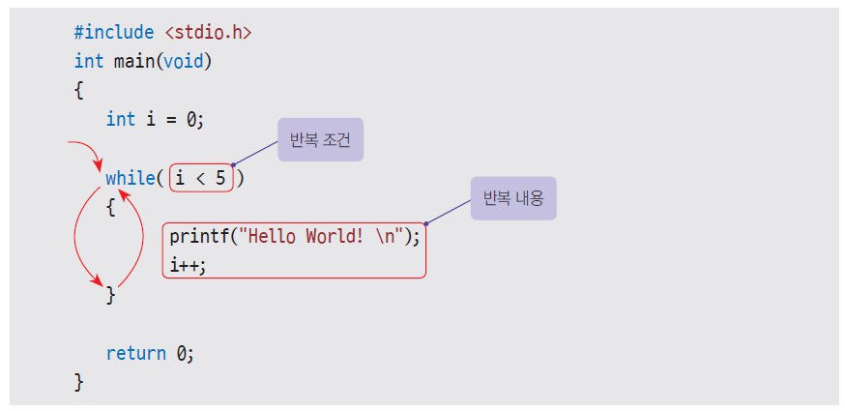
예제

Slide 7
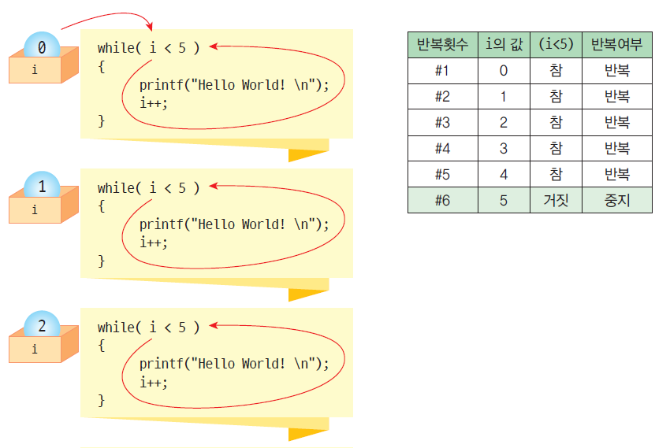
while 문의 실행 과정

Slide 8
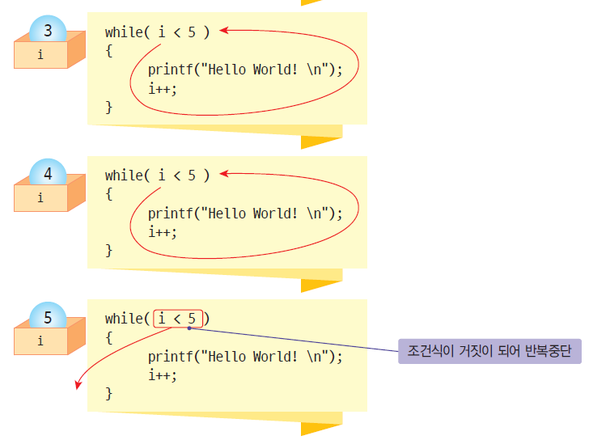
while 문의 실행 과정

Slide 9
참과 거짓
#include <stdio.h>
int main(void)
{
int i = 3;
while (i)
{
printf("%d은 참입니다.", i);
i--;
}
printf("%d은 거짓입니다.", i);
}
3은 참입니다.
2은 참입니다.
1은 참입니다.
0은 거짓입니다.

Slide 10
예제 #1
// while 문을 이용한 구구단 출력 프로그램
#include <stdio.h>
int main(void)
{
int n;
int i = 1;
printf("출력하고 싶은 단: ");
scanf("%d", &n);
while (i <= 9)
{
printf("%d*%d = %d \n", n, i, n*i);
i++;
}
return 0;
}
출력하고 싶은 단을 입력하시오: 9
9*1 = 9
9*2 = 18
9*3 = 27
....
9*9 = 81

Slide 11
예제 #2
// while 문을 이용한 제곱값 출력 프로그램
#include <stdio.h>
int main(void)
{
int n;
printf("====================\n");
printf(" n n의 제곱 \n");
printf("====================\n");
n = 1;
while (n <= 10)
{
printf("%5d %5d\n", n, n*n);
n++;
}
return 0;
}
====================
n n의 제곱
====================
1 1
2 4
3 9
4 16
5 25
6 36
7 49
8 64
9 81
10 100

Slide 12
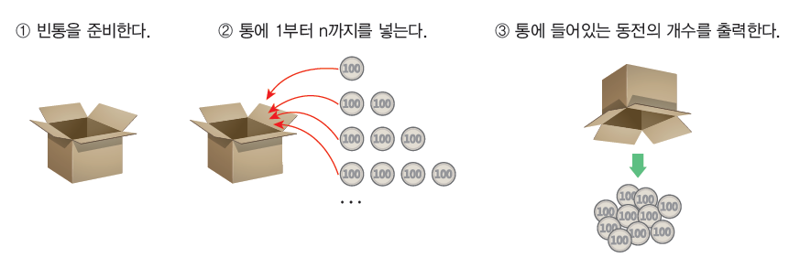
예제 #3
1부터 n까지의 합 계산하는 프로그램

Slide 13
예제 #3
#include <stdio.h>
int main(void)
{
int i, n, sum; // 변수 선언
printf("정수를 입력하시오:"); // 입력 안내 메시지 출력
scanf("%d", &n); // 정수값 입력
i = 1; // 변수 초기화
sum = 0;
while(i <= n)
{
sum += i; // sum = sum + i;와 같다.
i++; // i = i + 1과 같다.
}
printf("1부터 %d까지의 합은 %d입니다\n", n, sum);
return 0;
}
정수를 입력하시오: 3
1부터 3까지의 합은 6입니다

Slide 14
예제 #4
#include <stdio.h>
int main(void)
{
int i, n, sum; // 변수 선언
printf("정수를 입력하시오:"); // 입력 안내 메시지 출력
scanf("%d", &n); // 정수값 입력
i = 1; // 변수 초기화
sum = 0;
while(i <= n)
{
sum += i; // sum = sum + i;와 같다.
i = i + 2;
}
printf("1부터 %d까지의 짝수합은 %d입니다\n", n, sum);
return 0;
}
정수를 입력하시오: 10
1부터 10까지의 짝수합은 30입니다.

Slide 15
예제 #5
// while 문을 이용한 합계 프로그램
#include <stdio.h>
int main(void)
{
int i, n, sum;
i = 0; // 변수 초기화
sum = 0; // 변수 초기화
while (i < 5)
{
printf("값을 입력하시오: ");
scanf("%d", &n);
sum = sum + n; // sum += n;과 같다.
i++;
}
printf("합계는 %d입니다.\n", sum);
return 0;
}
값을 입력하시오: 10
값을 입력하시오: 20
값을 입력하시오: 30
값을 입력하시오: 40
값을 입력하시오: 50
합계는 150입니다.

Slide 16
while 문에서 주의할 점
int i = 1;
while(i < 10)
{
printf("반복중입니다\n"):
i--;
}
변수가 증가
아니라 감소
int i = 0;
while(i < 3)
printf("반복중입니다\n"):
i++; .
반복 루프에 포함되어 있지 않다.
int i = 0;
while(i < 3) ;
{
printf("반복중입니다\n"):
i++; .
}
조건뒤에 ;이 있음

Slide 17
출석확인용 문제
다음 코드를 실행했을 경우 예상되는 결과에 대해 설명하시오.
int i = 0;
while(i < 3)
printf("반복중입니다\n"):
i++; .

Slide 18
센티널을 이용한 성적들의 평균을 구하는 문제
성적의 평균을 구한다.
1. 필요한 변수들을 초기화한다.
2. 성적을 입력받아서 합계를 구하고 성적의 개수를 센다.
3. 평균을 계산하고 화면에 출력한다.
1. 필요한 변수들을 초기화한다.
(1) sum을 0으로 초기화한다.
(2) n을 0으로 초기화한다.
(3) grade를 0으로 초기화한다.

Slide 19
센티널을 이용한 성적들의 평균을 구하는 문제
2. 성적을 입력받아서 합계를 구하고 성적의 개수를 센다.
while 성적이 0보다 작지 않으면
▪ (1) 사용자로부터 성적을 읽어서 grade에 저장한다.
▪ (2) sum에 이 점수를 누적한다.
▪ (3) n을 하나 증가한다.
3. 평균을 계산하고 화면에 출력한다.
(1) sum을 n으로 나누어서 average에 저장한다.
(2) average를 화면에 출력한다.

Slide 20
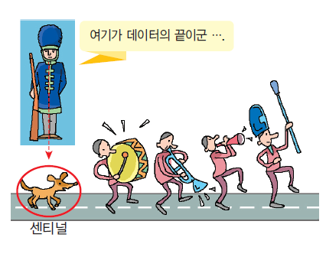
센티널(보초값의 이용)
센티널: 입력되는 데이터의 끝을 알리는 특수한 값

Slide 21
센티넬 예제 1/2
// while 문을 이용한 성적의 평균 구하기 프로그램
#include <stdio.h>
int main(void)
{
int grade, n;
float sum, average;
// 필요한 변수들을 초기화한다.
n = 0;
sum = 0;
grade = 0;
printf(＂종료 시 음수 입력\n");

Slide 22
센티넬 예제 2/2
// 성적을 입력받아서 합계를 구하고 학생 수를 센다.
while (grade >= 0)
{
printf("성적을 입력하시오: ");
scanf("%d", &grade);
sum += grade;
n++;
}
sum = sum - grade; // 마지막 데이터를 제거한다.
n--; // 마지막 데이터를 제거한다.
// 평균을 계산하고 화면에 출력한다.
average = sum / n;
printf("성적의 평균은 %f입니다.\n", average);
return 0;
}
성적 입력을 종료하려면 음수를 입력하시오
성적을 입력하시오: 10
성적을 입력하시오: 20
성적을 입력하시오: 30
성적을 입력하시오: 40
성적을 입력하시오: 50
성적을 입력하시오: -1
성적의 평균은 30.000000입니다.

Slide 23
예제: 최대값
#include <stdio.h>
#include <limits.h>
int main(void)
{
int number, min_value = INT_MAX;
printf("정수를 입력하시오\n종료는 Ctrl+z\n");
while(scanf("%d", &number) != EOF)
{
if( number < min_value )
min_value = number;
}
printf("최소값은 %d“, min_value);
return 0;
}
정수를 입력하시오
종료는 Ctrl+z
10
20
30
5
^Z
최소값은 5

Slide 24
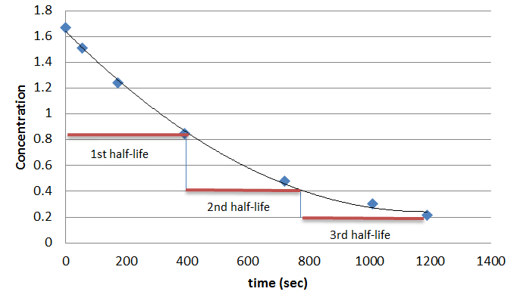
lab: 반감기
반감기: 방사능 물질의 양이 ½로 되는 시간

Slide 25
실행 결과
단 로그 함수는 사용하지 않는다!
반복문을 사용한다.
반감기를 입력하시오(년): 10
10년 후에 남은 양=50.000000
20년 후에 남은 양=25.000000
30년 후에 남은 양=12.500000
40년 후에 남은 양=6.250000
1/10 이하로 되기 까지 걸린 시간=40년

Slide 26
알고리즘
사용자로부터 반감기를 입력받는다.
while(물질의 양 > 초기 물질의 양*0.1)
반감기만큼 시간을 더한다.
물질의 양은 1/2로 줄어든다.
현재 물질의 양을 출력한다.
10% 이하로 되기까지 걸린 시간을 출력한다.

Slide 27
소스
#include <stdio.h>
int main(void)
{
int halflife;
double initial;
double current;
int years=0;
printf("반감기를 입력하시오(년): ");
scanf("%d", &halflife);
initial = 100.0;
current = initial;
while( current > initial/10.0 )
years += halflife;
current = current / 2.0;
printf("%d년 후에 남은 양=%f", years, current);
printf("1/10 이하로 되기까지 걸린 시간=%d년", years);
return 0;
}

Slide 28
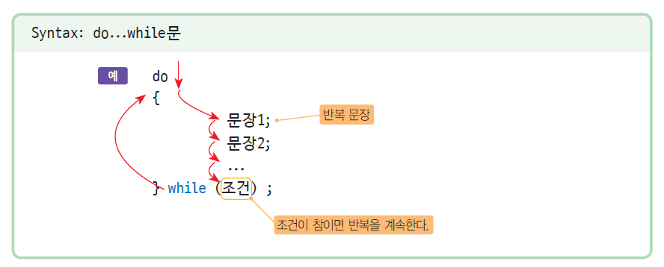
do...while문

Slide 29
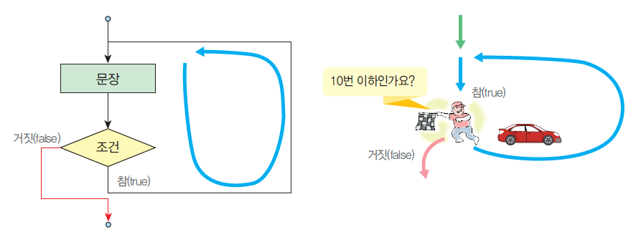
do-while 문
적어도 한번은 반복문장을 실행한다.

Slide 30
예제 #1
정수를 입력하시오: 10
정수를 입력하시오: 20
정수를 입력하시오: 30
정수를 입력하시오: 0
숫자들의 합 = 60

Slide 31
예제 #1
// 사용자가 0을 입력할 때까지 숫자를 더한다.
#include <stdio.h>
int main(void)
{
int number, sum = 0;
do
{
printf(“정수를 입력하시오: “);
scanf(“%d”, &number);
sum += number;
} while (number != 0);
printf(“숫자들의 합 = %d \n”, sum);
return 0;
}

Slide 32
예제 #2
1---새로만들기
2---파일열기
3---파일닫기
하나를 선택하시요: 1
선택된 메뉴=1

Slide 33
// do..while 문을 이용한 메뉴
#include <stdio.h>
int main(void)
{
int i = 0;
do
{
printf("1---새로만들기\n");
printf("2---파일열기\n");
printf("3---파일닫기\n");
printf("하나를 선택하시요.\n");
scanf("%d", &i);
} while(i < 1 || i > 3);
printf("선택된 메뉴=%d\n",i);
return 0;
}

Slide 34
lab: 숫자 추측 게임
프로그램이 가지고 있는 정수를 사용자가 알아맞히는 게임
정답을 추측하여 보시오: 10
제시한 정수가 낮습니다.
정답을 추측하여 보시오: 30
제시한 정수가 낮습니다.
정답을 추측하여 보시오: 60
제시한 정수가 높습니다.
정답을 추측하여 보시오: 59
축하합니다. 시도횟수=4

Slide 35
알고리즘
do
사용자로부터 숫자를 guess로 입력받는다.
시도횟수를 증가한다.
if( guess < answer )
숫자가 낮다고 출력한다.
if( guess > answer )
숫자가 높다고 출력한다.
while(guess != answer);
“축하합니다”와 시도횟수를 출력한다.

Slide 36
소스
#include <stdio.h>
int main(void)
{
int answer =59; // 정답
int guess;
int tries = 0;
do {
printf("정답을 추측하여 보시오: ");
scanf("%d", &guess);
tries++;
if (guess >answer) // 사용자가 입력한 정수가 정답보다 높으면
printf("제시한 정수가 높습니다.");
if (guess <answer) // 사용자가 입력한 정수가 정답보다 낮으면
printf("제시한 정수가 낮습니다.");
} while (guess !=answer);
printf("축하합니다. 시도횟수=%d", tries);
return 0;

Slide 37
도전문제
위의 프로그램이 게임이 되려면 난수를 발생시키는 것이 좋다. 난수는 (rand()%100)으로 발생이 가능하다. stdlib.h 헤더 파일도 포함시켜야 한다.

Slide 38
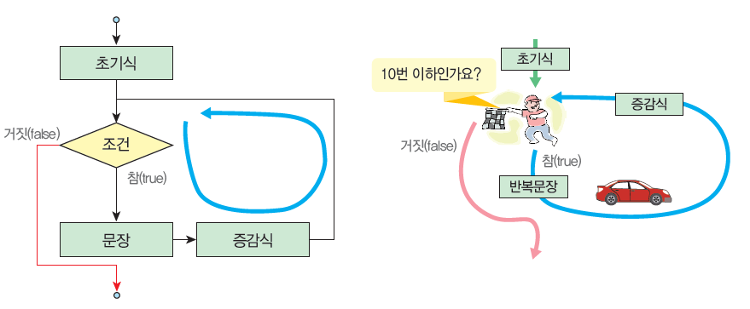
for 루프
정해진 횟수만큼 반복하는 구조

Slide 39
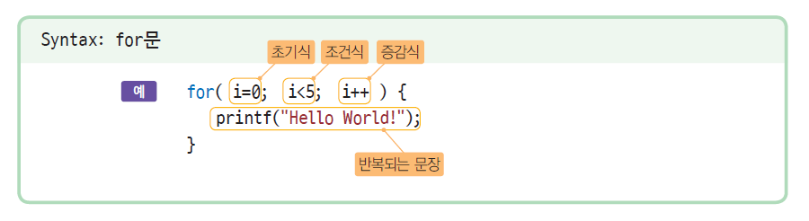
for 문의 구조

Slide 40
예제
// “Hello World!“ 5번 출력하기
#include <stdio.h>
int main(void)
{
int i;
for (i = 0; i < 5; i++) // i는 0부터 4까지 증가
printf("Hello World!\n");
return 0;
}
Hello World!
Hello World!
Hello World!
Hello World!
Hello World!

Slide 41
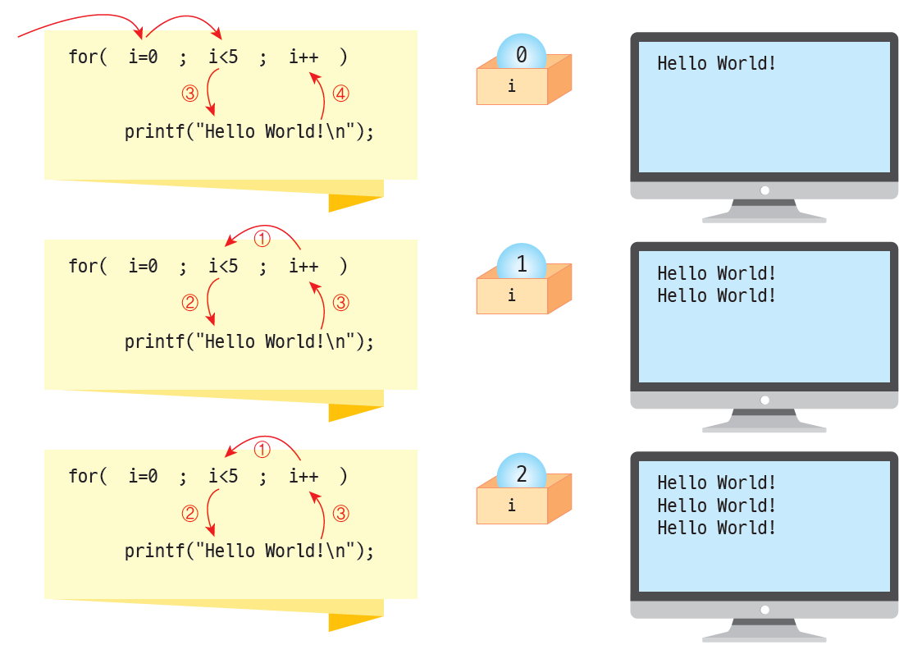
for문의 실행과정

Slide 42
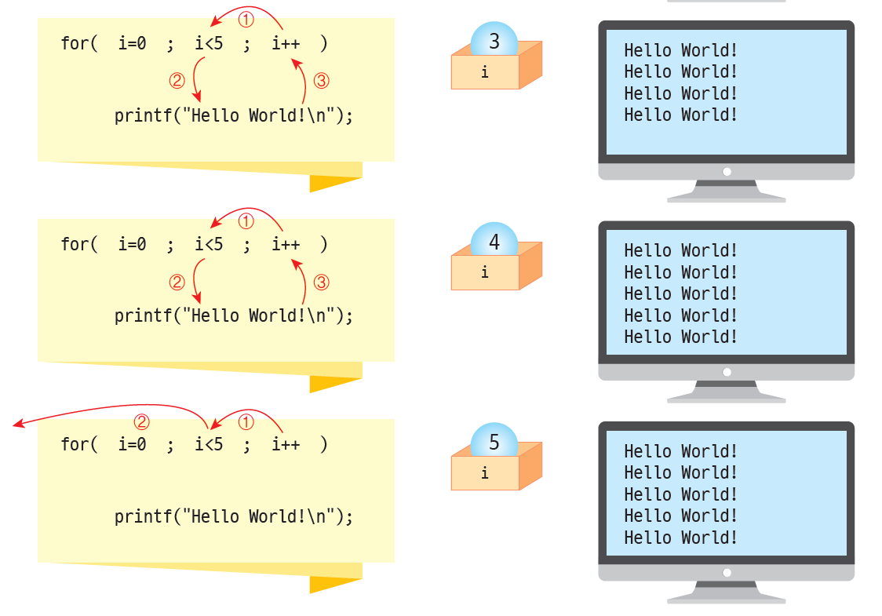
for문의 실행과정

Slide 43
예제 #2
// 반복을 이용한 정수합 프로그램
#include <stdio.h>
int main(void)
{
int i, sum;
sum = 0;
for(i = 1;i <= 10; i++)
sum += i; // sum = sum + i;와 같음
printf("1부터 10까지의 정수의 합= %d\n",sum);
return 0;
}
1부터 10까지의 정수의 합 = 55

Slide 44
예제 #3
정수를 입력하시요:5
====================
i i의 세제곱
====================
1 1
2 8
3 27
4 64
5 125
// 반복을 이용한 세제곱값구하기
#include <stdio.h>
int main(void)
{
int i, n;
printf("정수를 입력하시요:");
scanf("%d", &n);
printf("====================\n");
printf(" i i의 세제곱\n");
printf("====================\n");
for(i = 1;i <= n; i++)
printf("%5d %5d\n", i, i*i*i);
return 0;
}

Slide 45
예제 #4
// 반복을 이용한 네모 그리기
#include <stdio.h>
int main(void)
{
int i;
printf("**********");
for(i = 0;i < 5; i++)
printf("* *");
printf("**********");
return 0;
}
**********
* *
* *
* *
* *
* *
**********

Slide 46
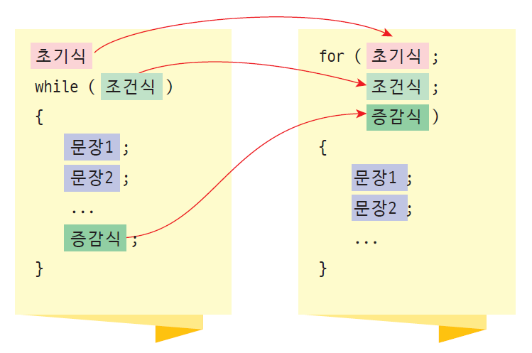
while 루프와 for 루프와의 관계

Slide 47
예제 #5
// 반복을 이용한 팩토리얼 구하기
#include <stdio.h>
int main(void)
{
long fact=1;
int i, n;
printf("정수를 입력하시요:");
scanf("%d", &n);
for(i = 1;i <= n; i++)
fact = fact * i;
printf("%d!은 %d입니다.\n",n,fact);
return 0;
}
정수를 입력하시요: 10
10!은 3628800입니다.

Slide 48
팩토리얼 계산 예제(while 버전)
// 반복을 이용한 팩토리얼 구하기
#include <stdio.h>
int main(void)
{
long fact = 1;
int i = 1, n;
printf("정수를 입력하시요: ");
scanf("%d", &n);
while (i <= n)
{
fact = fact * i;
i++;
}
printf("%d!은 %d입니다.", n, fact);
return 0;
}
정수를 입력하시요: 10
10!은 3628800입니다.

Slide 49
다양한 증감수식의 형태
for (int i = 10; i > 0; i-- )
printf("Hello World!\n");
뺄셈 사용
for (int i = 0; i < 10; i += 2 )
printf("Hello World!\n");
2씩 증가
for (int i = 1; i < 10; i *= 2 )
printf("Hello World!\n");
2를 곱한다.
for (int i = 0; i < 100; i = (i * i) + 2 )
printf("Hello World!\n");
어떤 수식이라도 가능

Slide 50
다양한 증감수식의 형태
for ( ; ; )
printf("Hello World!\n");
무한 반복 루프
for ( ; i<100; i++ )
printf("Hello World!\n");
한부분이 없을 수도 있다.
for (i = 0, k = 0; i < 100; i++ )
printf("Hello World!\n");
2개 이상의 변수 초기화
for (printf("반복시작”), i = 0; i < 100; i++ )
printf("Hello World!\n");
어떤 수식도 가능

Slide 51

중간 점검
1. 다음 코드의 출력은
for(i = 1; i < 5; i++)
printf("%d ", 2 * i);
2. 다음 코드의 출력은
for(i = 10; i > 0; i = i - 2)
printf("Student%d\n", i);

Slide 52
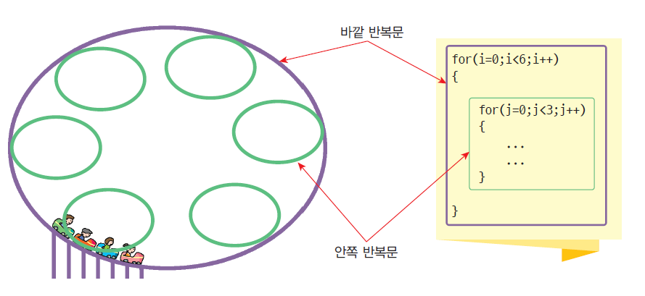
중첩 반복문
중첩 반복문(nested loop): 반복문 안에 다른 반복문이 위치

Slide 53
예제 #1
// 중첩 for 문을 이용하여 *기호를 사각형 모양으로 출력하는 프로그램
#include <stdio.h>
int main(void)
{
int x, y;
for(y = 0;y < 5; y++)
{
for(x = 0;x < 10; x++)
printf("*");
printf("\n");
}
return 0;
}
**********
**********
**********
**********
**********

Slide 54
예제 #2
#include <stdio.h>
int main(void)
{
int x, y;
for(y = 1; y <= 5; y++)
{
for(x = 0; x < y; x++)
printf("*");
printf(“\n"); // 내부 반복문이 종료될 때마다 실행
}
return 0;
}
*
**
***
****
*****

Slide 55
중간 점검
1. 다음 코드의 출력을 쓰시오.
for(i = 0; i < 3; i++)
for(j = 0; j < 3; j++)
printf(“%d 곱하기 %d은 %d\n”, i, j, i*j);

Slide 56
실습: 직각 삼각형 찾기
각 변의 길이가 100보다 작은 삼각형 중에서 피타고라스의 정리가 성립하는 직각 삼각형은 몇 개나 있을까?
3 4 5
4 3 5
5 12 13
...

Slide 57
알고리즘
for(a=1;a<=100;a++)
for(b=1;b<=100;b++)
for(c=1;c<=100;c++)
if( a*a + b*b == c*c )
a와 b와 c를 화면에 출력한다.

Slide 58
소스
#include <stdio.h>
int main(void)
{
for(int a=1; a<=100; a++)
for(int b=1; b<=100; b++)
for(int c=1; c<=100; c++)
if( (a*a+b*b)==c*c )
printf("%d %d %d", a, b, c);
return 0;
}

Slide 59
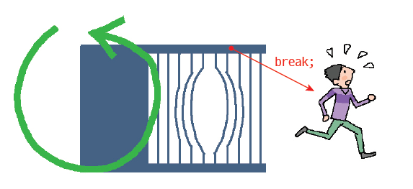
break 문
break 문은 반복 루프를 빠져 나오는데 사용된다.

Slide 60
예제
#include <stdio.h>
#define SEED_MONEY 1000000
int main(void)
{
int year=0, money=SEED_MONEY;
while(1)
{
year++;
money += money*0.30;
if( money > 10*SEED_MONEY )
break;
}
printf("%d", year);
return 0;
}
원금의 10배가 되면

Slide 61
// break를 이용하여 무한루프를 탈출한다.
#include <stdio.h>
#include <math.h>
int main(void)
{
double v;
while(1)
{
printf("실수값을 입력하시오: ");
scanf("%lf", &v);
if( v < 0.0 )
break;
printf("%f의 제곱근은 %f입니다.\n", v, sqrt(v));
}
return 0;
}
실수값을 입력하시오: 9.0
9.000000의 제곱근은 3.000000입니다.
실수값을 입력하시오: 12.0
12.000000의 제곱근은 3.464102입니다.
실수값을 입력하시오: 25.0
25.000000의 제곱근은 5.000000입니다.
실수값을 입력하시오: -1

Slide 62
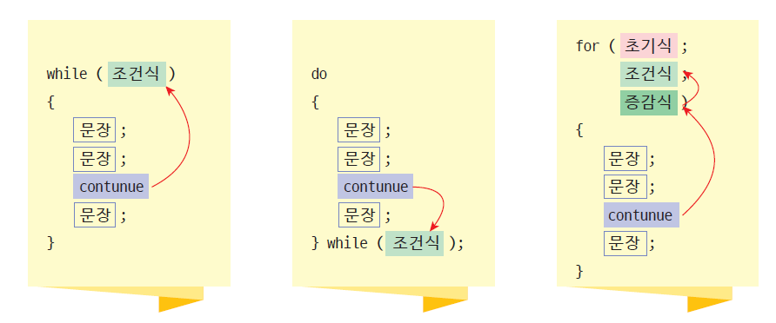
continue 문
현재의 반복을 중단하고 다음 반복을 시작하게 한다.

Slide 63
예제 #2
소문자를 입력하시오: a
변환된 대문자는 A입니다.
소문자를 입력하시오: b
변환된 대문자는 B입니다.
소문자를 입력하시오: c
변환된 대문자는 C입니다.
소문자를 입력하시오: Q
// 소문자를 대문자로 변경한다.
#include <stdio.h>
int main(void)
{
char letter;
while(1)
{
printf("소문자를 입력하시오: ");
scanf(" %c", &letter);
if( letter == 'Q' )
break ;
if( letter < 'a' || letter > 'z' )
continue ;
letter -= 32;
printf("변환된 대문자는 %c입니다.\n", letter);
}
return 0;
}

Slide 64
lab: 자동으로 수학문제 생성하기
3 + 7 = 10
맞았습니다.
9 + 3 = 12
맞았습니다.
8 + 3 = _

Slide 65
난수 발생
#include <stdio.h>
#include <stdlib.h>
int main(void)
{
srand(time(NULL));
for(int i=0;i<10;i++)
printf(“%d \n”, rand());
}

Slide 66
#include <stdio.h>
#include <stdlib.h>
int main(void)
{
int x, y, answer, i;
srand(time(NULL));
for (i = 0; i < 10; i++) {
x = rand() % 10;
y = rand() % 10;
printf("%d + %d = ", x, y);
scanf("%d", &answer);
if (x + y == answer)
printf("맞았습니다.\n");
else
printf("틀렸습니다.\n");
}
return 0;
}

Slide 67
7장 과제(프로그래밍 문제, 7문제)
다음의 문제를 프로그래밍하여 보고서 형태로 제출.
7장 프로그래밍문제 2번, 3번, 5번, 6번, 8번, 9번, 14번

Slide 68
7장 과제(프로그래밍 문제, 7문제)

Slide 69
7장 과제(프로그래밍 문제, 7문제)

Slide 70
7장 과제(프로그래밍 문제, 7문제)

Slide 71
7장 과제(프로그래밍 문제, 7문제)

Slide 72
7장 과제(프로그래밍 문제, 7문제)

Slide 73
Q & A

